Slide 1
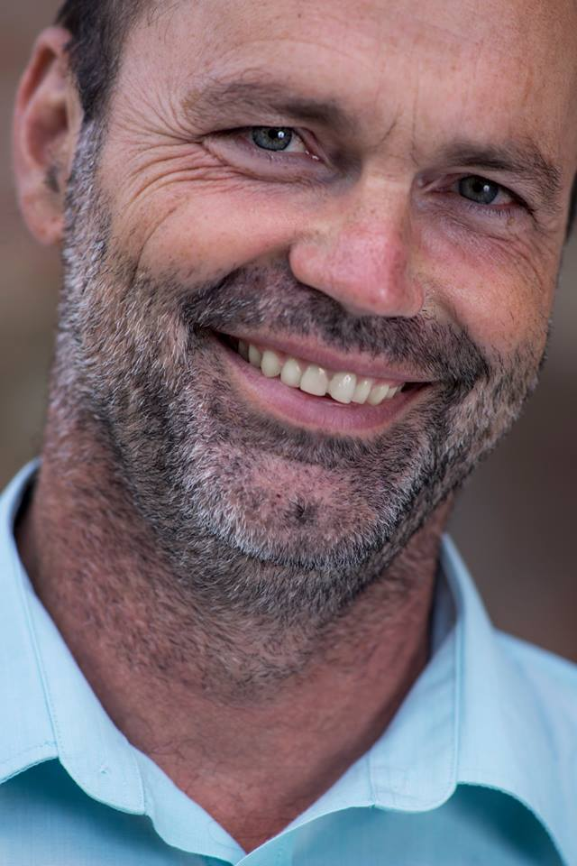
„Információvédelem menedzselése”
XCIV. Szakmai Fórum
Budapest, 2021. január 20.
Bevezető gondolatok
Jerabek György
Hétpecsét Információbiztonsági Egyesület, titkár
www.hetpecset.hu
Notes:
Információvédelem Menedzselése LVI. Szakmai Fórum
Ez a 94 . fórum! Bemutatkozás: pártoló-, majd rendes tag – a tavaly májusi közgyűlést óta tisztséget vállaló.

Slide 2





A huszadik évet kezdjük 2021-ben!
  2001-től óta „Értékteremtő munkacsoport”
    MagiCom + Szenzor + magánszemélyek
    BS7799 szabvány fordítás
    oktatási tematikák készítése
  2004-ben 12 magánszemély megalakítja a
Hétpecsét Információbiztonsági Egyesületet
  Céljaink:
    az információs társadalom biztonságának támogatása
    az információvédelem kultúrájának és ismereteinek terjesztése, a tudatosság kialakítása
    információvédelmi szakmai műhely létrehozása
2
Notes:
Információvédelem Menedzselése LVI. Szakmai Fórum

Slide 3
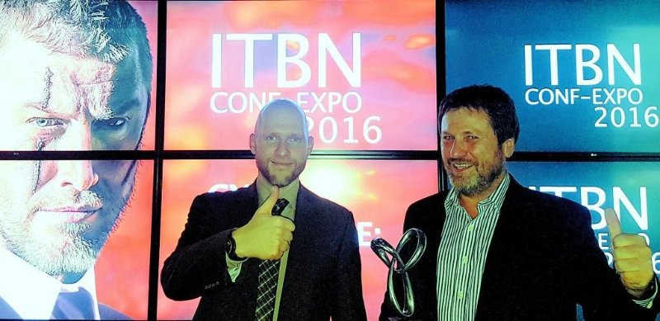
Már csak 6 fórum és meglesz a 100!
19+ év civil tapasztalat
90+ szakmai fórum, 400+ előadás,120-170 látogató/fórum
2200 fős címlista (ajajj GDPR ☺)
szakmai díjakat adunk
- Az év információbiztonsági szak- és diplomadolgozata
- Az év információbiztonsági újságírója
szakmai díjakat kapunk (ITBN: „kiemelkedő
ismeretterjesztő, evangelizáló tevékenységéért”)
Notes:
A mostani fórumon már 300 feletti a regisztráltak száma.
Még a márciusi fórum előtt kiírásra kerül a diplomapályázat!

Slide 4

Köszönjük a kitartó támogatást, hiszen nélkülük nem léteznénk!
30+ magán pártoló tag!
…és 10+ céges pártoló tagunk!

Slide 5

A virtuális és a fizikai találkozása: hibrid rendezvények
A pandémiás helyzet fokozódik
előadóink egy része maszkban
másik része on-line ☺
fennmaradó részük: felkérés alatt (értékelő link: az utolsó lapon
ISACA CPE link : CHAT
Notes:
Az értékelőlapon lehet javaslatot tenni témára, előadóra, helyszínre…

Slide 6
Események
EIVOK Fórum – 2021.01.21
https://www.hte.hu/en/esemenyek/-/esemeny/1/4687558/eivok-14--szakmai-forum
DPO Fórum
ENISA - Cybersecurity Standardization https://www.enisa.europa.eu/events/cybersecurity_standardisation_2021/cybersecurity_standardisation_2021
NBSZ-NKI podcastok ( https://nki.gov.hu/podcast/ )

Slide 7
TÁVMUNKA TÖRTÉNETEK https://www.tavmunka.hetpecset.hu/
Marad-e a vírus és a rendkívüli intézkedések 2021 –ben?
Változik-e a munka törvénykönyve?
Választható lesz-e az otthoni munkavégzés?
Notes:
A kérdések, amelyekre nem ad választ a kiadvány… ☺

Slide 8
PÁLYÁZATI FELHÍVÁS
„Az év információbiztonsági szak- és diplomadolgozata - 2021”
idén már 16. alkalommal
részletek hamarosan a honlapon
Korábbi nyertesek: Korábbi (2020) nyertesekről sajtóközlemény:
https://hetpecset.hu/site/news/index?page=3&per-page=2
Notes:
Új kiírás és feltételek: vigyázó szemetek…

Slide 9
PÁLYÁZATI FELHÍVÁS az
„Év információbiztonsági újságírója - 2021” cím elnyerésére
Az év információbiztonsági újságírója - 2021
Idén XVI. alkalommal!
Beadási határidő: 2021. április 30. (péntek) 15:00
  Egyesület székhelyén (1149 Budapest, Pillangó utca 16-20.)
  Elektronikusan (titkar@hetpecset.hu) – ez a preferált!
  Postai úton (1149 Budapest, Pillangó utca 16-20.)
Min. 5 darab 2020. január 1. utáni referencia publikáció (illetve nyilvánosan elérhető link)
Eredményhirdetés a 2021. évi májusi fórumon

Slide 10

A megelőző tizennégy pályázat (2006-2019)
      Eddigi nyertesek:
        2006 - Kristóf Csaba (Biztonság portál)
        2007 - Kelemen László (IT Security)
        2008 - Turcsán Tamás (CW, Figyelő)
        2009 - Dajkó Pál (IT café)
        2010 - Sebők Viktória (Figyelő)
        2011 - Schopp Attila (ITBusiness)
        2012 - Bátky Zoltán (Bitport.hu Média Kft.)
        2013 - Kristóf Csaba (Biztonságportál (Isidor Kft.)
        2014 - Csizmazia-Darab István (SICONTACT Kft.)
        2015 - Molnár József (PC World)
        2016 - Bolcsó Dániel, (Index.hu)
        2017 – Vass Enikő (ITBusiness)
        2018 – Dömös Zsuzsanna (24.hu)
        2019 – Makay József (https://makay.net/blog)
        2021 - ??????? ☹
10
Notes:
Információvédelem Menedzselése LVI. Szakmai Fórum

Slide 11
Az eddigi nyertesek (2006- )
        2006 - Kristóf Csaba (Biztonság portál)
        2007 - Kelemen László (IT Security)
        2008 - Turcsán Tamás (CW, Figyelő)
        2009 - Dajkó Pál (IT café)
        2010 - Sebők Viktória (Figyelő)
        2011 - Schopp Attila (ITBusiness)
        2012 - Bátky Zoltán (Bitport.hu Média Kft.)
        2013 - Kristóf Csaba (Biztonságportál (Isidor Kft.)
        2014 - Csizmazia-Darab István (SICONTACT Kft.)
        2015 - Molnár József (PC World)
        2016 - Bolcsó Dániel, (Index.hu)
        2017 - Vass Enikő (ITBusiness)
        2018 - Dömös Zsuzsanna (24.hu)
        2019 - Makay József (https://makay.net/blog)
        2020 - ☹
        2021 - ?????
11
Notes:
Információvédelem Menedzselése LVI. Szakmai Fórum

Slide 12
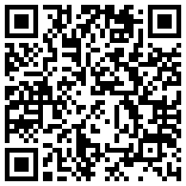
A rendezvényünk értékelő lapja
https://docs.google.com/forms/d/e/1FAIpQLSdvudgd2jfaTkJsG8TYA4zvO5opF4eAkCaFlQn3l9ZVrU4tSw/viewform

Slide 13
Mai program
Köszöntő és bevezető gondolatok - aktualitások Jerabek György (Hétpecsét Egyesület) titkár
Jelszómenedzsment kihívások egy radikálisan megváltozott környezetben avagy a COVID és a távmunka hatása a biztonságos jelszókezelésre
Tarján Gábor (MagiCom Kft.) ügyvezető partner
Az adat, mint üzemanyag – digitális gazdaság /A NAVÜ bemutatása/
Kocsis Dávid (Neumann Nonprofit Közhasznú Kft.) stratégiai és operatív ügyvezető-helyettes
A közös európai mobilitási adattér kiberbiztonsági tanúsíthatósági feltételeinek kialakítása és kérdései 2025-ig.
Bódi Antal (KTI Közlekedéstudományi Intézet) ITS irodavezető,(Óbudai Egyetem Biztonságtudományi Doktori Iskola) PhD hallgató
Drónszabályozás 2021.-től
Székely Zoltán (HungaroControl Zrt.) osztályvezető
Notes:
Információvédelem Menedzselése LVI. Szakmai Fórum

